Slide 1

Día, Fecha: | Martes, XX/XX/202X
Hora de inicio: | XX:XX
Organización de Lenguajes y Compiladores 2 [X]
Rubén Alejandro Ralda Mejia

Slide 2


Organización de Lenguajes y Compiladores 2
Segundo Semestre
Escuela de Ciencias Y Sistemas
Facultad de Ingeniería
Universidad de San Carlos de Guatemala

Slide 3






Agenda
Marcadores
Atributos heredados
Grafo de dependencias
Lectura del proyecto
Ejemplo práctico

Slide 4

MARCADORES
Llamamos marcadores a ciertas acciones semánticas o símbolos especiales que se introducen en la gramática para controlar el momento en que se computan algunos atributos o se realiza cierta acción.

Slide 5

Marcadores
En parsers ascendentes, las acciones se ejecutan al reducir. Eso es perfecto para atributos sintetizados, pero complica los heredados (info que debería “bajar” desde el contexto del padre o de la izquierda a la derecha).
Los marcadores resuelven esto insertando puntos de ejecución en medio de una producción:
01
02
Acciones intermedias (mid-rule actions)
No terminal vacío “M” (marker)
Se escriben como { ... } dentro de la regla. Bison las trata como si fueran un símbolo extra con su propio $$, que puedes usar después como $k.
Ventaja: pueden leer los valores de los símbolos ya vistos (por ejemplo $1, $2, …).
Uso típico: preparar contexto para lo que viene.
M : /* vacío */ { ... } y luego lo pones en la regla: A : X M Y.
Ventaja: fuerza un punto de reducción antes de Y.

Slide 6


Ejemplo
Referencia:
https://www.upv.es/visor/media/1028c7af-cfa0-e445-953d-3e20d09288c7/c

Slide 7
ATRIBUTOS HEREDADOS
Un atributo heredado es un valor que un no terminal recibe desde su padre o desde su hermano izquierdo en el árbol (es decir, “baja” información de contexto)

Slide 8



Atributos heredados
Se usan para pasar cosas como:
Diferencia con atributos sintetizados
El tipo actual en una declaración (int/float),
El nivel de indentación al pretty-printer,
Un acumulador que se arrastra (p. ej., suma parcial),
El ámbito o “estamos dentro de un bucle”.
Sintetizados: se calculan desde los hijos hacia el padre (suben).
Heredados: se pasan del padre/hermano izq. hacia los hijos (bajan).
¿Cuándo se usan?
Cuando un símbolo a la derecha necesita un dato que aparece antes en la misma producción o en su padre.
Gramáticas L-atribuidas permiten evaluar todo en una pasada de izq. a der.

Slide 9
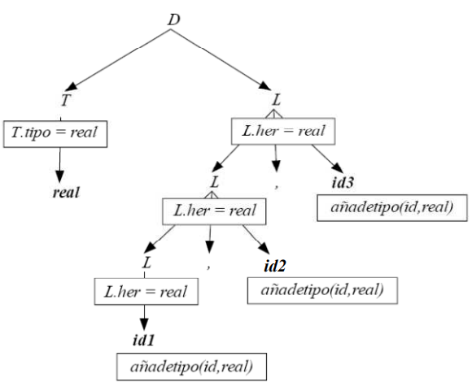
Ejemplo
Evaluar la expresión: real id1,id2,id3
D → T L
T → int
T → real
L → L , id
L → id

Slide 10

Grafo de dependencias
Es un grafo dirigido donde cada nodo es una ocurrencia de atributo (p. ej., T.tipo, L.her, id.lex).
Para qué sirve
Cómo se construye el grafo?
Ordenar la evaluación de atributos.
Detectar ciclos (si hay, la especificación no es evaluable sin reescritura).
Visualizar el flujo de info:
Sintetizados: suben (de hijos al padre).
Heredados: bajan o avanzan a la derecha (de padre/hermano izquierdo al hijo).
Cada producción, de la forma A → X1 ... Xn define una parte del grafo que se construye a partir de una cadena de entrada concreta. El proceso (para cada producción) es el siguiente:
Se crea un nodo por cada atributo (a) de cada símbolo de la producción (X), representándose los atributos heredados a la izquierda y los sintetizados a la derecha.
Para cada regla semántica se hacen arcos desde cada nodo hijo al nodo padre.

Slide 11
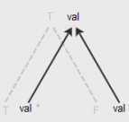
Ejemplo
Regla gramatical | Reglas semánticas
T → T * F | T.val = T.val * F.val
Las lineas de puntos representan el árbol de análisis
sintactico y no son parte del grafo de dependencias, por
eso aparecen difuminadas, aunque es necesario apoyarse
en el arbol de analisis para entender el flujo de los
atributos.
En este caso en en el que solo hay un atributo y además es sintetizado, puesto que aparece a la derecha del simbolo gramatical, no seria necesario utilizar un grafo de dependencias. Es necesario cuando se mezclan los tipos de atributos, con el objeto de captar errores en el proceso de utilizacion de los atributos

Slide 12
TABLA DE SÍMBOLOS
Es una estructura de datos mantenida por el compilador durante la compilación, que asocia a cada símbolo (identificador) información relevante: nombre (lexema), tipo de dato, ámbito o alcance, dirección de memoria asignada, etc.

Slide 13
Tabla de Símbolos
Las fases de análisis llenan la tabla con nuevos símbolos y tipos, mientras que las fases de síntesis (optimización, generación de código) consultan la tabla para producir código máquina correcto
Información típica almacenada
Nombre del identificador, tipo de dato (ej. int, float, char)
Ámbito (global o nivel de anidamiento donde fue declarado)
Dirección de memoria o desplazamiento, y dependiendo del caso, otros atributos semánticos
En compiladores de lenguajes con varios bloques o funciones, a menudo se maneja una pila de tablas de símbolos: una tabla para el ámbito global y tablas separadas para cada función o bloque, entrando y saliendo de ellas según el alcance de las declaraciones.

Slide 14
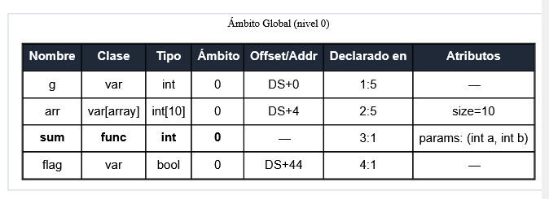
Ejemplo
Se crea el ámbito anidado (bloque de función)

Slide 15
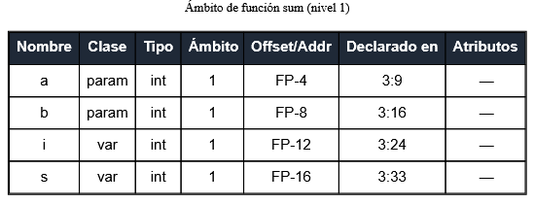
Ejemplo

Slide 16
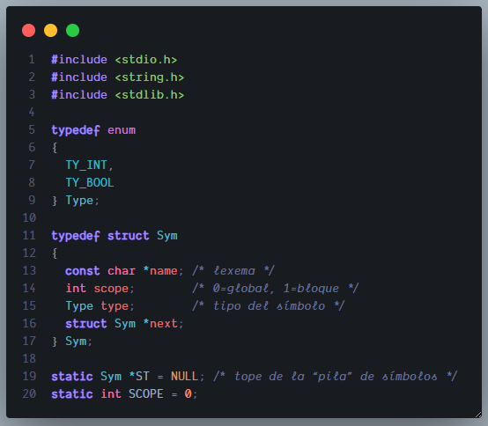
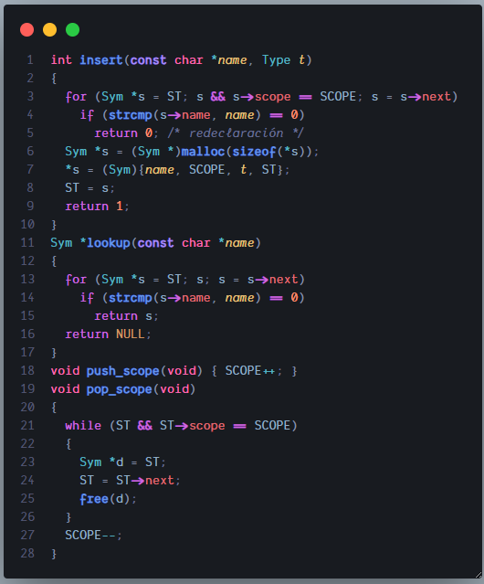
Ejemplo

Slide 17
SISTEMA Y VERIFICACIÓN DE TIPOS
Un sistema de tipos define los tipos de datos de un lenguaje y las reglas de cómo se pueden usar e interactuar esos tipos.
La verificación de tipos (type checking) es el proceso de comprobar que cada operación reciba operandos del tipo apropiado según las reglas del lenguaje.

Slide 18
Sistema de tipos
En términos prácticos, el sistema de tipos ayuda a detectar errores de programación asegurando que las operaciones se apliquen a operandos compatibles.
Tipos fuertes vs débiles
Los lenguajes pueden considerarse fuertemente tipados si prohíben estrictamente las operaciones entre tipos incompatibles (requiriendo conversiones explícitas), o débilmente tipados si permiten ciertas mezclas haciendo conversiones implícitas.
Ejemplo
en C# (tipado fuerte) la expresión "1" + 1 produce un error de compilación (“Cannot implicitly convert type 'string' to 'int'”), obligando a convertir explícitamente la cadena "1" a número entero antes de sumar. En cambio, en un lenguaje más débil como Perl, la misma expresión "1" + 1 es válida y resultaría en 2, ya que Perl convierte la cadena "1" en 1 automáticamente

Slide 19
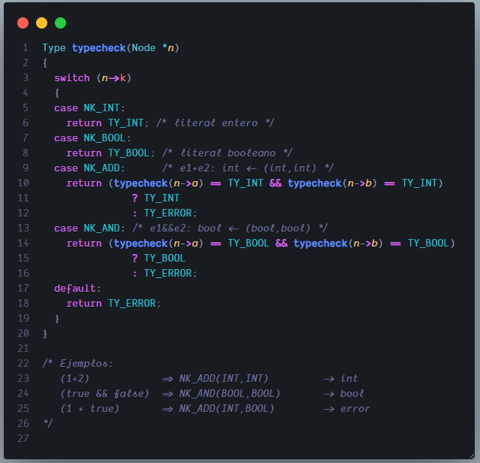
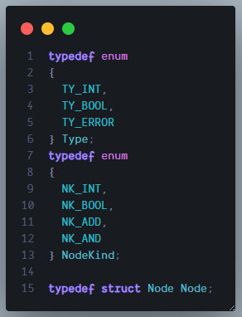
Ejemplo

Slide 20


¡Gracias por su atención!
¿Dudas?

